Slide 1

汇报单位：杭州艾尚通智能科技有限公司
2015年3月18日

Slide 2

汇 报 提 纲
一、企业概况
二、项目概况、发展现状、趋势
三、项目创新点及关键技术
四、预期目标与计划进度
五、团队成员
六、市场前景分析、项目预算等
七、项目经济、社会效益分析

Slide 3
企业概况
杭州艾尚通智能科技有限公司
成立于2013年9月
注册资金10万
总部位于浙江杭州
目前员工9人（其中博士4名、硕士2人）
是一家专业的智慧城市创新应用平台解决方案提供商
主要股东：黄步添，浙江大学计算机学院在读博士（导师：何钦铭）。
艾尚通数据
股东 | 毕业院样 | 学历 | 所占股份
黄步添 | 浙江大学 | 在读博士 | 65%
做最好的智慧城市创新应用解决提供商！

Slide 4
企业概况
自主知识产权
目前我公司一直处于研发阶段，现在已经申请并获得软件著作权证书2项、在申请发明专利2项、目前正在受理中，我公司知识产权如下：
序号 | 项目名称 | 类别 | 登记号
1 | 基于云架构的能耗在线监测平台 | 软著 | 受理中
2 | 基于LUA数据驱动的软交换服务软件 | 软著 | 2014R11S124030
3 | 基于自适应学习的视频智能分析服务软件 | 软著 | 2014R11S124031
4 | 一种基于虚拟化下的NUMA节点内存QoS的调节方法及装置 | 发明专利 | 受理中201410017344.3
5 | 一种基于NUMA架构的虚拟机内存访问检测方法 | 发明专利 | 受理中201410207198.0

Slide 5
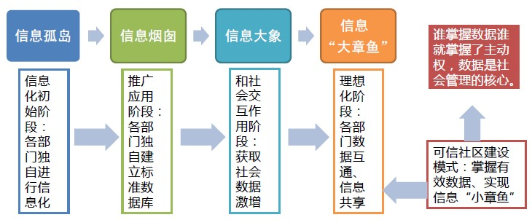
项目概况

Slide 6
发展现状
物联网技术在社区应用还较少，智慧应用处于初级阶段。
智慧社区应用主要集中在大城市主要社区。
智慧社区产品与技术方案尚不成熟。
智慧社区建设标准与规划缺乏。
缺乏适应智慧化社区管理与服务的人才

Slide 7
发展趋势
大数据
掌握数据就掌握了主劢权，完整、详细不准确的数据是社会管理不治理的核心基础
风险社会时代
需要及时了解社会舆论舆情，掌握社会活动“早搏”分析利用数据，分析、判断、预警、化解、规避社会矛盾和社会灾难，保证政店工作和人民生活平稳有序进行。
创新治理能力建设
需要有效的介质，通过恰当的途径，运用智慧的方法，获取完整、准确、详细数据：但往往这样的要求在当前中国广大基层社区不易达到。

Slide 8
主要研究内容
大数据云平台：基于分布式大数据系统架构Hadoop，利用分散的计算机资源，采用公平等待调度算法，构建大数据云平台。
数据采集中间件：采用Map Reduce思想，实现各个业务系统的数据采集，并进行数据分拣，存储到数据中心。
物联感知中间件：建立物联感知服务网关，支持感知层各类设备接入。
业务数据分析中间件：基于数据挖掘模型，并结合hadoop组件，提供社区人员各种维度的关系网络分析。
应用服务平台：采用分布式集群架构，支持高并发应用。随着服务并发量增加，可以自适应调整服务器规模。

Slide 9
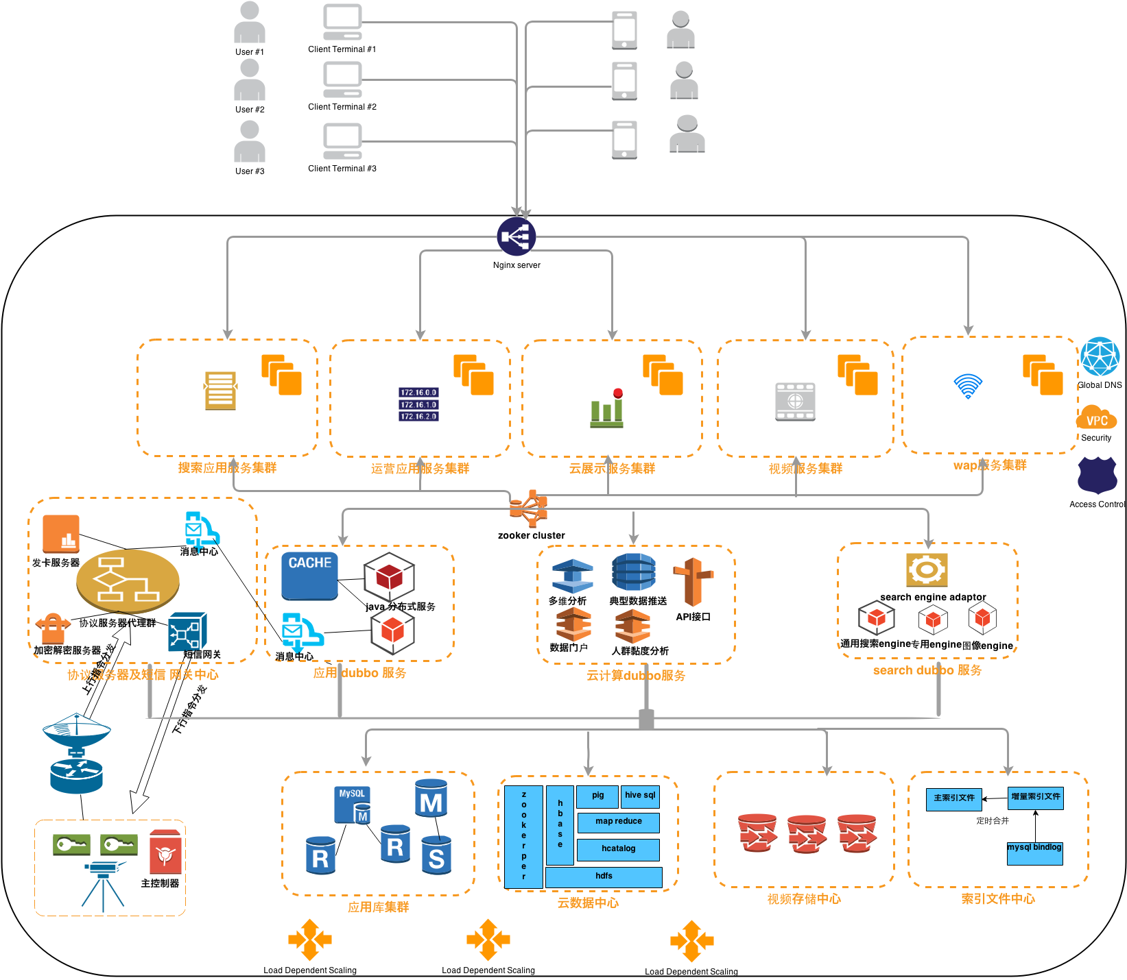
系
统
架
构
图

Slide 10
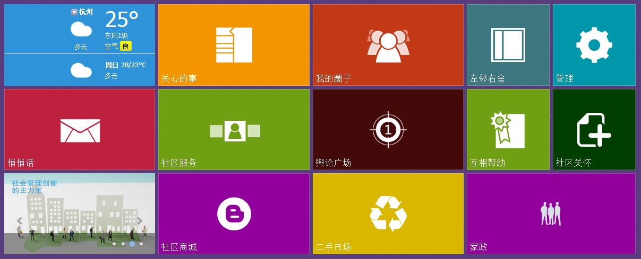
系统功能图

Slide 11
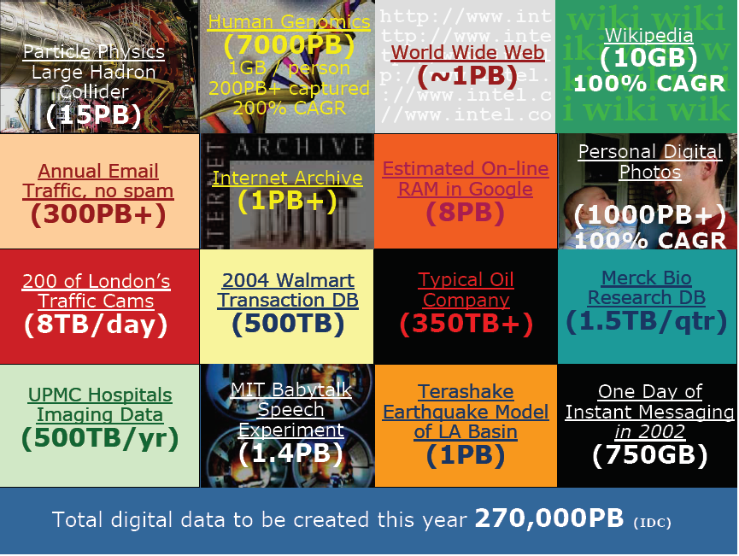
大数据平台
大数据包括：
系统内部数据和交互数据集在内的所有数据集
大数据 = 海量数据 + 复杂类型的数据
海量内部数据：
系统内部的数据主要包括人员、设备的基本信息，
是结构化的、通过关系数据库进行管理和访问的静
态、历史数据。通过这些数据，我们能了解过去发
生了什么。
海量交互数据：
源于感知层设备（市民卡、主控器、摄像头、传感
器）及其他来源的媒体数据（公安、工商、计生、
教育等其他部门数据）构成。它包括消费记录、设
备状态和传感器信息、地理定位映射数据、通过管
理文件传输协议传送的海量图像文件、视频信息等
等。可以告诉我们未来会发生什么。
海量数据处理：
大数据的涌现已经催生出了设计用于数据密集型处
理的架构。例如具有开放源码、在集群中运行的
Apache Hadoop。

Slide 12
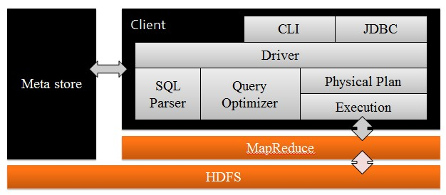
大数据平台

Slide 13
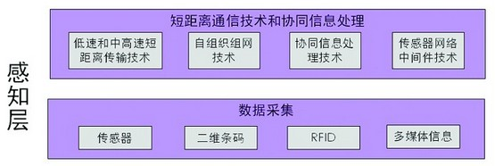
物联感知服务

Slide 14
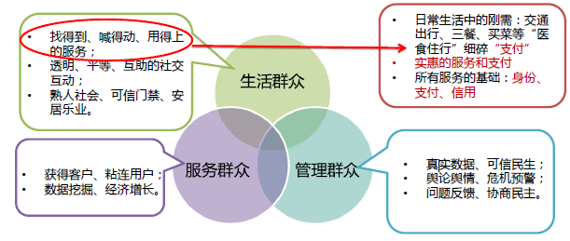
项目创新点1--采用面向智慧邻里的协同服务微平台

Slide 15
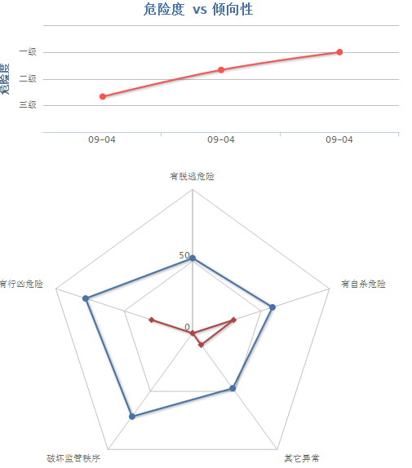
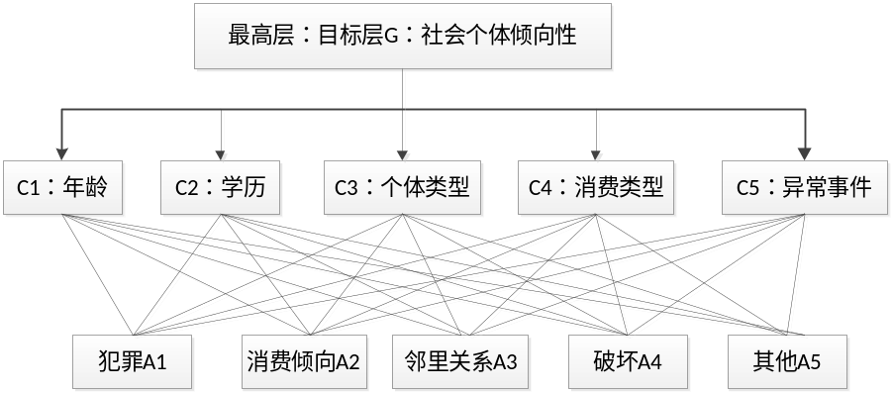
项目创新点2--基于AHP的社会个体倾向性分析
事件
倾向性
评估模型
个体
时间轴
个体
时间轴
AHP模型

Slide 16
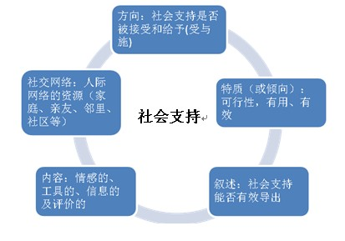
项目创新点3--基于大数据的社区社会关系网络分析

Slide 17
预期成果与计划进度
1、项目完成后的技术成果
开发“基于数字化可信社区的智慧城市公共服务平台”一套；
获得软件著作权 2项；
在3家以上城市街道社区实施。

Slide 18
预期目标与计划进度
2、项目计划进度
2014年3月-2014年5月：调研和需求分析智慧社区产品的分析撰写调研报告和需求说明
2014年6月-2014年7月：系统总体架构撰写系统总体设计说明书
进度
安排
2014年8月-2014年11月：系统功能实现
2014年12月-2015年2月：项目试点应用

Slide 19
团队介绍
1、公司核心成员：
（1）创始人：黄步添，总经理，浙江大学在读博士 计算机专业
（2）技术顾问：何钦铭 浙江大学计算机系学院，博士生导师，教授
（3）项目负责人：王毅，杭州电子科技大学 本科 计算机应用技术专业
（4）算法总监： 刘振广 浙江大学 在读博士 计算机专业
（5）市场总监：陆昌华 电子科技大学 本科 应用数学专业
2、本项目组主要成员：
成员 | 学历 | 经历 | 职责
黄步添 | 在读博士 | 拥有十多年的软件系统研发经验 | 系统架构师
王毅 | 本科 | 拥有十多年的金融、互联网的从业经验 | 产品经理
鲍宗亮 | 硕士 | 曾担任某IT公司产品运营总监 | 交互设计
刘振广 | 在读博士 | 研究方向：数据挖掘 | 算法研究
邢兰涛 | 在读博士 | 研究方向：室内定位 | 算法研究
郑博仑 | 在读博士 | 研究方向：大数据 | 大数据技术研究及实施
孟希羲 | 硕士 | 曾任职于某互联网公司APP开发 | 负责APP开发
冯春生 | 本科 |  | 负责web开发

Slide 20
项目市场前景分析
表一 销售额预估 （单位：万元）
序号 | 年度 | 目标市场 | 实施点 | 每年费用 | 收入预估
1 | 2015 | 浙江省 | 6 | 60 | 300
2 | 2016 | 华东、华北 | 10 | 100 | 500
3 | 2017 | 全国 | 20 | 200 | 1000

Slide 21
项目预算
项目总投资（万元） | 60（万元）
其中： 1、设备购置费 | 4
2、能源材料费 | 0
3、试验外协费 | 0
4、资料印刷费 | 0
5、会议调研费 | 1
6、租赁费 | 5
7、鉴定验收费 | 0
8、人员经费 | 40
9、管理费用 | 10
10、其他费用 | 3
本项目预计总投资60万元，其中企业自筹40万元，申请财政资助20万元。

Slide 22
项目经济效益分析
表二：三年经济效益分析
序号 | 项目\年份 | 2015年 | 2016年 | 2017年
1 | 项目收入(万元) | 300 | 500 | 1000
2 | 项目成本(万元) | 60 | 100 | 200
3 | 项目利润(万元) | 240 | 400 | 800
4 | 项目税金(万元) | 9 | 15 | 30

Slide 23
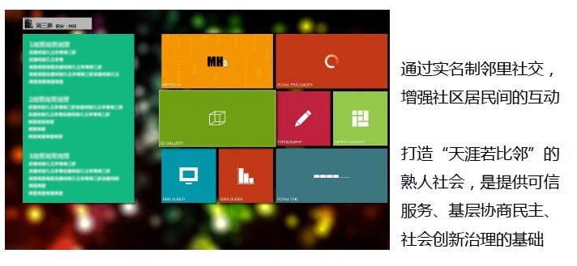
项目社会效益分析

Slide 24
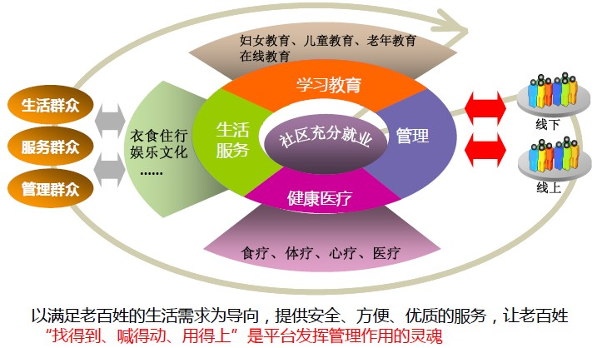
项目社会效益分析

Slide 25


